Slide 1

デジタルラーニング成熟度グローバルレポート 2021

Slide 2

はじめに
人材開発において強固なキャパシティビルディングを行うとともに、スキルアップやリスキリング戦略の効果を明示することは、引き続きL&Dの最優先課題となっています。
ビジネスの成長とイノベーションにおいて適切なスキルを持つことがますます重要になっている今、企業は従業員のスキル習得の規模を拡大し、習得までの時間を短縮する方法を見出す必要があります。そのためには新入社員の能力開発、学習環境の整備、そして学習をよりスマートに組織化することへの積極的な投資が重要です。デジタルラーニングは、そうした課題に取り組む上で不可欠な要素であるため、自社のデジタルラーニングの成熟度を継続的に評価し、経営目標に合わせて適宜調整を加えて行く必要があります。
今日の職場において新たなテクノロジーは、人々が学び成長する手段に変革をもたらしています。それと同時に、学習成熟度モデルもまた、デジタルラーニングがいかにして従業員のパフォーマンスやビジネス成果を高め得るかを反映し予測する点で進化を続けています。そのため、デジタルラーニングの成熟度を把握することは、L&D戦略や投資の効果を高めるための重要なアクションとなります。しかし実際に効果的な改革に着手する前に、企業はまず現在の自社の学習成熟度に関してあらゆるデータを収集し、自社の強みや弱みを特定することから始めなければなりません。
デジタルラーニング成熟度について多くの企業の現状を理解し数値化するため、世界的なデジタル学習ソリューションプロバイダーであるCrossKnowledgeは、既存のモデルや調査、クライアントの実体験をもとに、L&Dが従業員のスキル構築の評価・改善に役立つ包括的なフレームワークを開発しました。
このフレームワークは、効果的なデジタルラーニングに不可欠な6つのファクターを中心に構成されています。
この度、一般社団法人L&D協会は組織の人材開発に携わる日本の皆様にグローバルトレンドを発信するべく、CrossKnowledgeの許諾の下、本レポートを発行する運びとなりました。本レポートが皆様の今後のデジタルラーニング戦略の一助となることを願っております。

Slide 3



ラインマネージャー
学習アーキテクチャ
この項目では、ラインマネジャーの学習プロセスや企業における学習環境への関わり度合いについて分析しています。これは、ラインマネージャーがどれだけ効果的に従業員のパフォーマンス開発と学習を積極的に支援・促進しているかを示すものです。それと同時に、スキル構築、キャリア開発、および知識の共有に対して積極的な態度を示しているかも分析しています。
デジタルラーニングの土台とも言えるこの項目では、従業員がいつでも、どこでも、どのようなデバイスからでも学習が行える環境にあるかを評価します。さらには、学習エコシステムがより大きな企業エコシステム（Office365やCRMなど）の中に完全に統合されているか、また通常の業務フローの中で学びを得られているかを評価します。
ラーニングアナリティクス
学習者
データ分析がなければ、最適な学習成果を得ることはできません。この項目では、企業が実施する学習分析が、成果やパフォーマンス指標に焦点をあてた、体系的で信頼性の高いものであるかを確認します。また、KPIがそれぞれの学習の取り組みの開始時に体系的に定義されており、測定可能なパフォーマンス成果と紐づいているかを見ます。それにより、L&Dチームは学習成果の把握が可能になり、個々の学習者と進捗状況を共有し、データやエビデンスに基づいて学習ソリューションを適応させることができるようになります。
この項目では、学習者が広範な学習に取り組む際に、どの程度サポートを得られているかを評価します。ここでは、学習者をいわば消費者と見立てたマーケティングとコミュニケーションを実施し、学習者が自らの成長に対して能動的に学習イニシアチブを開始し、完了させ、定着させるように働きかけます。また、この項目ではソーシャルラーニングや非公式な学習体験がどの程度奨励されているかについても網羅しています。
学習体験
L&D ケイパビリティ
デジタルラーニングの成熟度を高める上で重要な要素となるこの項目では、L&D組織が、デジタルラーニングの取り組みに対する積極的な姿勢と、学習の優先順位の明確化と共に、現実的かつ戦略的なガバナンスモデルを備えているかを評価しています。また、企業のあらゆる能力開発に関する取り組みの「なぜ」「何を」「どのように」を重きを置き、学習戦略が単なる年間アクションプランを超えた位置づけとなっているかにも焦点をあてています。
この項目では、デザイン思考とパフォーマンスコンサルティングの考え方に基づき、学習デザインの方法論と俊敏性（アジャイル度）に焦点を当てています。それと同時に、そのような学習機会がデータドリブンなデザインと学習者の真のニーズに基づいており、パーソナライズされた学習体験を提供しているかを評価します。

Slide 4
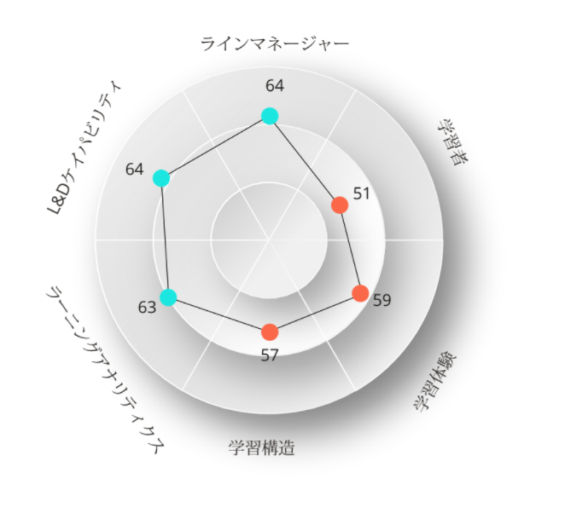
グローバルの現状
CrossKnowledgeでは、アメリカ、ヨーロッパ、アジア太平洋地域のL&Dリーダー、HR専門家、Cスイートレベルの経営幹部の計198名*に調査を実施し、CrossKnowledgeフレームワークの6項目に関するオンラインアンケートに回答を得ました。本レポートの分析結果は、企業におけるデジタルラーニングの成熟度の現状を評価したもので、読者が自社にて同様の取り組みを行う際の参考となる情報です。
本レポートからは、以下のような主要な課題に対する洞察を得られます。
あらゆる規模の企業におけるスキル成熟度の現状は？
業界、企業規模、従業員の職位によって、アップスキリングに対する認識にどのような違いが見られるか？
調査結果を踏まえて、デジタルラーニングの構築や学習格差の解消のために何ができるか？
回答者には、デジタルラーニング戦略の項目について1-100点のコアリング方式を用いて、自身の経験に基づいて評価してもらいました。
6項目のいずれにおいても、100点満点中64点を超える平均値はなく、さらなる改善の余地があることを示しています。企業は、より大きな学習成熟度に達するために、継続的な成長を引き続き目指して行く必要があります。

Slide 5
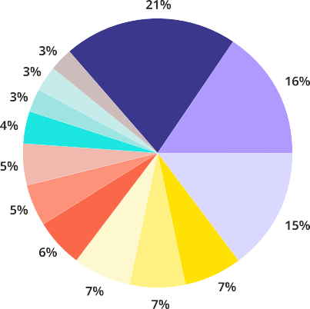
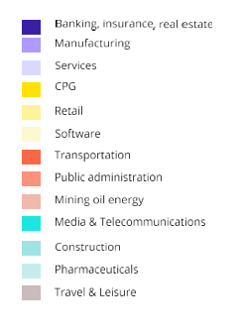
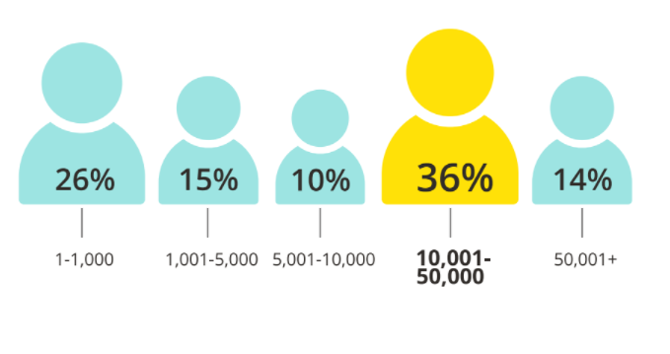
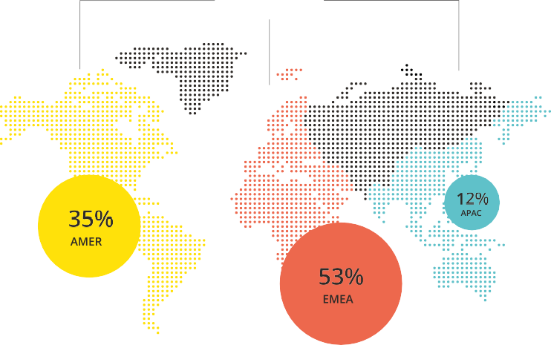
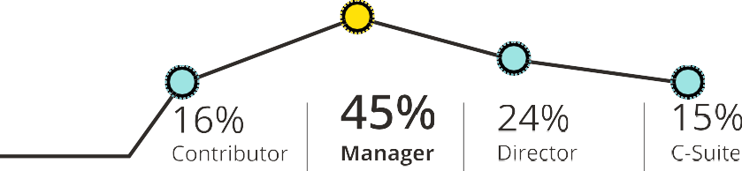
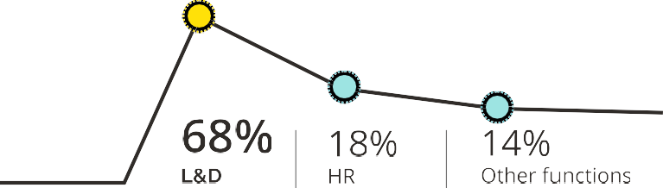
回答者分布と得られた洞察
地域
業界
企業規模
すべての項目において、企業規模と成熟度の評価との間には強い相関関係があり、企業規模が大きいほど成熟度を高く評価していました。
製薬業界は、より先進的なデジタルラーニングアプローチを採用している一方で、メディア・通信業界や行政機関は大きく出遅れていました。
職位
部門
スタッフは自社のデジタルラーニング成熟度が中程度より下であると感じているのに対して、CxOは自社の成熟度は優れていると考えています。ディレクター職とマネージャー職も、自社のデジタルラーニング成熟度をスタッフ職よりも好意的に捉えており、全体的な認識は一致しています。
HR部門やL&D部門に比べて、その他の部門では、自企業のデジタルラーニングの成熟度に対する信頼度が低いことが示されました。

Slide 6
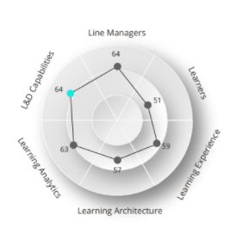



L&Dケイパビリティ
調査結果から、企業規模が大きいほどスコアが高くなり、従業員数1,000人未満の企業（57点）と50,000人以上の企業（67点）では10ポイントの開きがあることがわかりました。
L&Dは、自らのアプローチに対して最も肯定的に回答しており、65点と「中の上」程度の水準だったのに対し、他の部門ではそれよりも低く満足度は56点と「中の下」程度の水準でした。
企業規模が大きくなると、より専門的なL&D部門があり、より多様で専門的な能力を備えている傾向にあります。
そうした組織で他に見られる特徴は、学習戦略とガバナンスの存在です。CrossKnowledgeの調査では、パンデミックの影響で、事業に沿ったL&D戦略を策定し、事業を巻き込んだ、より強力なガバナンスを確立する必要性が高まっていることが明らかになりました。このような戦略的なガバナンスは、L&Dが従業員のスキル開発の優先順位を決定し、必要に応じてリーダーシップ開発の機会を設ける上で役立ちます。
PwCとマッキンゼーによる最近の調査から、企業の将来性を保証するための重要な要素であると捉え、企業の能力向上の推進に積極的に関わる経営幹部（Cスイート）の数が増加していることがわかりました。そうした関与が増えることで、L&Dはより一層ビジネス側と連携して行くことが期待されることになるでしょう。
2020年から2030年は「スキルアップの10年」と呼ばれており、L&Dは組織にとって最も戦略的な業務のひとつとなっています。これはL&Dが、人材の獲得と維持、従業員のモチベーションとエンゲージメントの向上、価値に基づく文化の創造、雇用者ブランドの構築といったビジネスにおける優先度の高い課題に焦点を当てているからです。
あらゆる業種において、L&Dは、その期待に応えるためにデジタルラーニングの成熟度を高める必要があります。

Slide 7
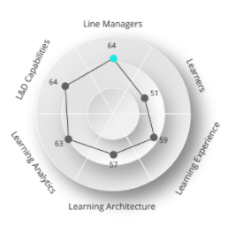
ラインマネージャー
一般的に、社内における学習活動を促進し模範となるのはラインマネージャーやビジネスリーダーの役割と言えます。CrossKnowledgeの調査により、多くの企業で学習カルチャーを積極的に受け止めていることが分かりましたが、地域や職務による違いも幾らか見受けられました。
ほとんどの回答者は、自社のラインマネージャーがデジタル成熟度の「中の上」程度にあり、職場内でおおむね前向きな学習カルチャーを育んでいることに同意しています。ラインマネージャーは64点という高いスコアで、すべての企業で最も高い評価を得た項目となりました。
調査結果から、特に経営幹部（Cスイート）と人事部で、自社マネージャーの学習カルチャーを高く評価していることがわかりました（それぞれ65点、66点）。
業界ごとのスコアを見てみると、平均スコアが最も高かったのは製薬業界（74点）で、最も低かったのは行政機関（56点）でした。
こうした傾向は、企業規模や学習環境にも左右されている可能性があります。大まかな傾向として、デジタルラーニングの成熟度に対する評価は、従業員数10,000人以上の企業が小規模な企業を上回っています。
企業規模に関わらず、ラインマネージャーがサポートを行い、良好な学習環境を生み出すための積極的な投資が重要です。ある研究（Hamidianpour et al., 2015）では、中小企業における協力的な企業風土が、従業員の創造性に多大なプラスの効果を与えることがわかっています。創造性は学習や企業の改革に大きく影響するため、それをサポートする風土があるだけで、その企業は有利になります。
実際、大企業において一定の効果が見られていても、マネージャーが従業員を適切に牽引できておらず、協力的な学習環境を生み出せていないこともあります（Hornsby & Kuratko, 2003；Newell & Scarbrough, 2002）。
また、Albrecht et al. （2018）やArmstrong（2000）によると、中規模・大規模の企業において、自社の成長の妨げになっている要因として、起業家精神に重点を置いたマネジメントスキルの低さが挙げられていました。

Slide 8
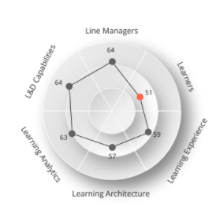

学習者
この項目では、企業が学習者に対して、スキルを習得し、知識を共有し、ピアラーニングに参加することをどの程度動機づけることができているかを評価しています。
学習者のエンゲージメントは、職務や社内での地位にかかわらず共通の課題となっています。しかし、先述の「L&Dケイパビリティ」の項目と同様に、企業規模が大きいほどスコアも高くなる傾向が見受けられます。
この課題を解決するために、L&Dチームは学習者をいわば顧客とみなしたマーケティング手法を活用する必要があります。学習者に向けたマーケティング的アプローチにより、学習者を学習プロセスの中心に据え、彼らのエンゲージメントを高め、ロイヤルティを獲得することが見込めます。そのためには、トレーニングコースの宣伝、効果的なコミュニケーション戦略の策定、企業の学習環境から学習者のいわば「顧客体験」を得られるようにするなど、さまざまなマーケティングとコミュニケーションを通じた多面的な計画が必要となります。
明確なインセンティブは、学習者のデジタルラーニングへのエンゲージメントを高める上で重要な動機となるため、デジタルコースが個々人の成長や社内での成功にどのように貢献するかについて、学習者が明確に理解している必要があります。例えば、自身が重要なスキルを習得していることや、自身の成長のために個人的な投資を行っていることを第三者に証明するものとして、認定書やマイクロクレデンシャルの取得などは学習者にとってのインセンティブの一例と言えます。
「学習者」の項目は、全部門の中で平均スコアが51点と最も低く、デジタルラーニングの成熟度は「中の下」程度の水準にあります。人事部からの回答は、平均49点と、学習者のエンゲージメントについて最も低く評価をしているのに対し、一般社員全体としては56点とより高い評価をしていることが分かりました。また、企業規模が小さいほど、この項目のスコアは明らかに低くなる傾向が観察されました。

Slide 9
学習体験
学習者の体験については概ねが相反する回答をしており、平均すると「中の上」程度の水準でスコアは60点でした。ここでも、企業規模が大きいほど評価が高くなり、大企業と小規模企業では13ポイントの開きがありました。
興味深いことに、HR部門の回答者は、自社における学習者の体験について最も肯定的な回答をしており、平均で62点となりました。
役職や職務別に見てみると、経営幹部（Cスイート）とその他部門では、スコアがそれぞれ59点、57点と、学習体験の管理の仕方について評価をしていました。
「学習体験」は、デジタルラーニングの成熟度を示す重要な項目であり、エンドユーザーによるデジタルラーニングプラットフォームへの関与度合いや、トレーニング受講後の情動や行動を評価するものです。
大企業になるほど、学習者の過去のオンラインコース受講の経験値が高く、テクノロジーを活用した学習への抵抗感をそれほど感じていないと言えます。一方で、オンライン学習の経験がない学習者にとっては、学習テクノロジーへの不慣れゆえに低い満足度となってしまう傾向があります。言い換えると、学習スタイルに慣れさえすれば、それに乗じて満足度も増すと言えます。
注意すべきこととして、この満足度がオンラインコースのコンテンツ品質そのものを表しているわけではないことを覚えておく必要があります。
同時にこの調査を通じて、一人当たりの部下の人数も満足度に影響を及ぼしていることが読み取れました。Jones（2016）による研究では、1人の管理職が抱える従業員の数が、受容性、年齢、勤続年数、役職の違いにつながり、究極的にはオンライントレーニングの満足度にも影響を与えていました。
オンライン学習システムを利用する従業員や管理職が多いほど、その効果は高く評価されています。これは、繰り返し使うことで組織内で蓄積される使い勝手の良さによるものであり、管理職がシステムの効果を高く評価するだけでなく、自らがオンライン学習システムやトレーニングを利用する機会が増えることで、その成熟度も高く評価される結果になることを意味しています。この点を考えると、HRの回答者が他の回答者よりもシステムを利用している傾向が高いゆえに、いくらか高いスコアを付けているという点に納得できます。

Slide 10
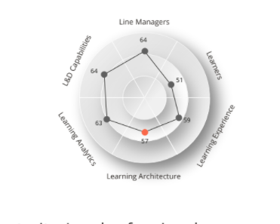
学習アーキテクチャ
「学習アーキテクチャ」の項目の調査結果によると、ほとんどの組織が学習設計の経験に関して改善の余地があると考えています。この項目は57点と「中の下」程度のスコアとなっており、全項目の中で2番目に低い数値であることからもそれが分かります。
強力な学習設計に投資することの重要性は往々にして見過ごされがちですが、決して無視できない分野です。 事業目標の達成に向けて、単にリソースの優先順位付けと配置だけに目を留めるのではなく、学習ニーズと事業全体のビジネスニーズに明確をマッピングすることで、強固な学習アーキテクチャ戦略として、組織に付加価値をもたらすことになります。
企業規模による差はそれほど大きくはないものの、企業規模が大きい方が評価値が高いことが確認できました。
地域別に見ると、APAC地域の学習アーキテクチャの評価はAMERやEMEA地域よりも若干高く、61点と「中の上」の水準にありました。これには、APAC地域の企業はデジタル成熟度の面で他の地域を上回っているという、主要なマクロトレンドと関連があります。実際、アジアは世界のインターネットユーザーの約半数を占めており、世界で最も急速に発展している地域のひとつであることに加えて、地域的な金融投資のレベルの高さも確実に影響していると考えられます。APAC地域がデジタル経済における世界のリーダーのひとつになろうとしている中、AMERやEMEA地域はいくらか遅れを取っています。
利用可能な学習テクノロジーの数は年々増加しており、多くの企業では14種類以上の異なる自律型ツールが使用されています。また、学習者がMicrosoft Officeやコラボレーションツール、ナレッジマネジメントツールを学習の一環として活用できるようになることで、より広いテクノロジーエコシステムとの連携が可能となります。
「学習アーキテクチャ」の項目は、職場での学習を効果的に実現する上で大切な基盤と言えます。適切に設計されることでスキルアップやリスキリング戦略を後押しすることができます。パンデミック時に多くの企業が学習テクノロジーへの投資を加速させたことから、今後もこの分野の急速な進展が予想されます。

Slide 11
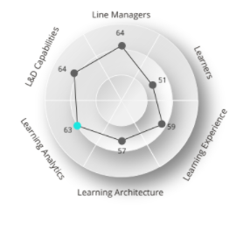
ラーニングアナリティクス
「ラーニングアナリティクス」の項目は、デジタルラーニングの成熟度を示す指標として重要視されています。パフォーマンスデータは、徹底的に、正確に、そして体系的に収集する必要があり、同時に不可欠の要素とも言えます。ラーニングアナリティクスにより、企業は長期的な視点に立って従業員のアップスキリングやリスキリングがビジネスに及ぼす効果を包括的に把握することができます。
この項目のスコアは平均63点で、「中の上」程度の水準にあることがわかりました。すべての職務の中でも、特にHRとL&Dに属する回答者は自己の学習成熟度について最も肯定的に感じており、2つの部門を合わせたスコアは64点となりました。
データアナリティクスは、L&Dが学習への取り組みの評価・収集・分析・報告の機会を得、学習の理解と改善を図ることを可能にします。今日あらゆる情報がビッグデータ化するに伴い、データアナリティクスのケイパビリティを高めるための積極的な投資は不可避となっています。これまでのL&Dでは導入が遅れていた分野ですが、現在では学習の効果や効率を評価する手段として、ラーニングアナリティクスを取り入れ始めています。
ラーニングアナリティクスは、実務的な観点からは複雑かつ工数のかかる作業だと思われがちです。しかし、それぞれの学習の取り組みの開始時にKPIを体系的に定義することで分析を簡素化することができます。実際、KPIがなければ学習者の進捗状況や学習の取り組みへの効果を測ることは不可能です。しかし、適切に設計されたKPIを活用することで、学習に対するエンゲージメントやそこから期待されるインパクト、コストといった主要な面について、個人・チーム・全社レベルで評価し把握することが可能になります。
多くの企業はラーニングアナリティクスの重要な要素として認識し始めています。この取り組みにより、ステークホルダーが学習投資について適切な費用対効果を把握できるようになり、また学習者のスキル習得を促進するために、パーソナライズされた学習機会を改善することも可能になります。今回の調査結果で従業員数50,000人以上の大企業のスコアが高くなっている理由として、そうした大企業ではラーニングアナリティクスの分野で専門的な能力を有する人材の配置ができていることに起因しています。

Slide 12
今後の動向
「ニューノーマル」への対応
COVID-19を機に、デジタル学習に対する期待が大きく高まり、革新的なデジタルラーニングソリューションに対する需要が大幅に増加しています。ハイブリッドなワーキングスタイルが標準的な手法と考えられるようになった今、企業にとってデジタルケイパビリティと学習の成熟度を高めることがかつてないほど重要になっていると言えます。
L&D(人材開発)部門のトランスフォーメーション
L&Dを事務管理的な役割から、ビジネスと連携した戦略的な社内パートナーへと昇華させるためには、従来の機能を急速に変革させる必要があります。そのためには、L&Dに大きな影響を与える、次のような複数の開発を同時多発的に進めることで、L&Dのトランスフォーメーションを加速させることになります。
学習テクノロジーとデジタルラーニングフォーマットの進化
ラーニングアナリティクスにより生まれる新た学習機会の発見
対面学習からオンライン、ブレンデッド、およびOJL（オンザジョブラーニング）への移行
APAC地域に見られる動向
今回の調査結果では、3つの地域(AMER, EMEA および APAC)の間に一定の格差が見られています。最も顕著な傾向は、APAC地域の従業員とそのデジタルラーニングの成熟度に関する満足度が全体的に著しく高いことです。これにはいくつかの要因が考えられますが、主にはAPAC地域が現在非常に必要とされている分野に、より多くの資金・時間・リソースを投資していることです。APAC地域の多くの国では、知識経済の将来の担い手を育成しようとしており、このような高い総合満足度の背景には、デジタルを取り入れた新しい労働力の中でリーダーシップを取ろうとする競争原理があると考えられます。

Slide 13
最後に
L&Dのリーダーや専門家は、古い知識やスキル、そして学習形式を手放し、新しいスキルを身につける必要に迫られています。しかし、こうした進化は容易なことではありません。人材開発に携わるすべての専門家は、部門として新たなケイパビリティを構築すると同時に、最新のツール、フレームワーク、そしてモデルを取り入れ、以下のような課題に引き続き取り組んで行く必要があります。
コストの最適化、スピード・柔軟性・スケーラビリティの向上により、組織内のスキルランスドスケープを効率化する
戦略的なビジネス上の優先度とオペレーションの連携をローカルならびにグローバルの両面から強化する
高度にパーソナライズされたエンゲージメントの高い学習体験を提供し、より効果的なスキルアップを実現する
L&D協会では、日本におけるグローバル人材及びデジタル人材の育成に資する高度な学習・開発システムの確立と普及を目的とし、皆様と共に歩んで参ります。日本のすべての企業・団体・個人に開かれた学習コミュニティとなれますよう、今後とも皆様のご協力をよろしくお願い申し上げます。

Slide 14

Join & Follow Us!
本資料はCrossKnowledge社が発行したGlobal Digital Learning Maturity Report 2021をCrossKnowledge社の使用許諾のもと翻訳し、一部日本語による加筆修正と共に一般的な情報提供のみを目的としています。
当協会は、本資料で言及されているCrossKnowledge社の調査結果につき、正確性、完全性、信頼性その他一切の表明・保証をする立場にはありません。
本資料の記載項目及び内容は、当協会の自由裁量により、撤回、変更、追加がなされうるものであり、当協会はこれに拘束されず、一切責任を負いません。
本サイトに含まれるコンテンツは、当協会の事前の同意なしにコピー、送信、表示、配布、ダウンロード、ライセンス、変更、公開、投稿、複製、使用、販売、派生作品の作成に使用、またはその他の商業目的または公共目的で使用、などをすることはできません。 そのような禁止された活動または著作権侵害が発生したという情報を当協会が受け取った場合、法的措置を講ずることもあります。

